Slide 1

课时17
课时1
Redis数据类型
互联网人实战大学

Slide 2
Redis 数据类型
Redis 数据类型
八种核心数据
string，list，set，sorted set，hash
bitmap, geo，HyperLogLog

Slide 3
Redis 数据类型
Redis 数据类型
String 字符串类型
Redis最基本类型，类似mc中value
二进制安全
数字也存为string，incr/decr/incrby/decrby
应用场景：字串，序列化对象，计数器
重要指令：set，get，mset，incr，decr等

Slide 4
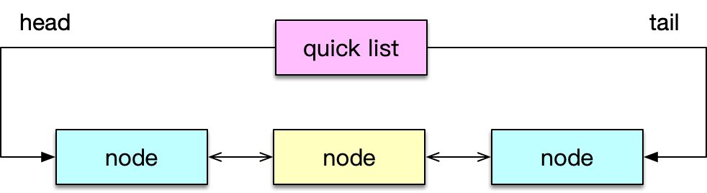
Redis 数据类型
Redis 数据类型
List 列表类型
快速双向链表，存储一系列string字串值
按照插入顺序排序
插入元素
头部插入，尾部追加
插入到某个元素的前/后
获取元素
队头获取，队尾获取
指定范围获取

Slide 5
Redis 数据类型
Redis 数据类型
List 列表类型
特点
队列的常规pop、push高性能，O(1)
随机插入、删除及读取，轮询，低性能
应用场景
feed timeline，消息列表
重要指令
lpush, lpop, rpush, rpop
lset, linsert，lrem
blpop, brpop

Slide 6
Redis 数据类型
Redis 数据类型
Set 集合
String类型的无序集合，元素唯一不重复
功能：
查不同集合的交集、并集
集合与其他集合的差集
判断是否成员元素

Slide 7
Redis 数据类型
Redis 数据类型
Set 集合
特点：查找、删除高效，时间复杂度O(1)
应用场景
关注关系判断
好友分析及推荐
唯一元素统计
重要指令
sadd，srem，sscan
sismember，sdiff，sinter，sunion

Slide 8
Redis 数据类型
Redis 数据类型
Sorted set 有序集合
String类型的有序集合
元素关联score值，根据score排序
元素必须唯一，score可以重复
功能
排序，有序访问
获取指定分数范围的元素
不同有序集合间的交集、并集

Slide 9
Redis 数据类型
Redis 数据类型
Sorted set 有序集合
特点
有序，不重复
插入、查找、删除高效，时间复杂度O(1)
使用场景
榜单
成绩表
带权重的统计
重要指令
zadd，zrem，zscan
zinterstore，zunionstore

Slide 10
Redis 数据类型
Redis 数据类型
Hash 哈希
存储string类型的field-value键值对
类似hashtable，查询、插入高效
功能
批量元素键值对的写入及更新
批量元素键值对的获取
判断元素是否存在

Slide 11
Redis 数据类型
Redis 数据类型
Hash 哈希
特点
单条数据内部，记录多个键值对
键值对查询/修改快速高效
应用场景
多属性的复杂对象
部分元素反复变更及获取的对象
重要指令
hmset，hmget，hdel
hexists，hgetall，hincrby

Slide 12

Redis 数据类型
Redis 数据类型
Bitmap 位图
以bit位来管理的string类型数据
基于string定义了一组bit位操作
功能
获取或统计bit位
bit位设置为0或1
多个bitmap间的与、或、异或

Slide 13
Redis 数据类型
Redis 数据类型
Bitmap 位图
特点
位操作高性能
存储成本低，1属性～1bit
应用场景
最近用户N天登录记录
Feed、新闻、用户的flag打标
对达标用户、feed的多维度统计
重要指令
setbit, getbit,bitcount
bitfield, bitop,bitpos

Slide 14
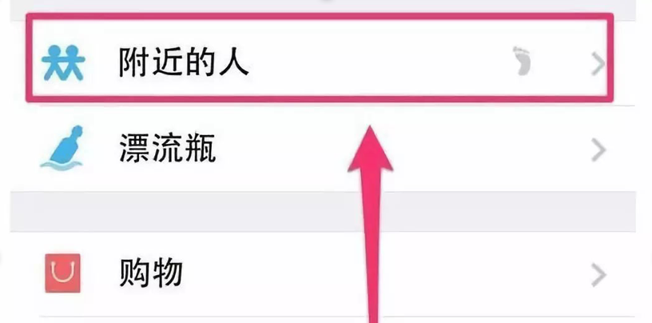
Redis 数据类型
Redis 数据类型
GEO 地理位置
GeoHash 利用 Z阶曲线，将二维点转换为一阶曲线。
地球二维经纬度坐标 → 一维52bit整数编码
存入key对应的zset
地名-位置 → 地名-整数编码(score)
获取位置：整数编码(score)反向解码获得经纬度
范围计算：获取score区间内的地名
功能：
地理位置信息的设置与读取
距离计算
指定元素附近的其他元素

Slide 15
Redis 数据类型
Redis 数据类型
GEO 地理位置
特点
Geohash 对地理位置高效转为整数编码
地理位置查询、计算高效
大key：单条key下大量位置
应用场景：
查询某个地方的位置
当前位置到目的地的距离
附近的人、餐馆、电影院
重要指令
geoadd，geopos
geodist，GeoRadius，georadiusbymember

Slide 16
Redis 数据类型
Redis 数据类型
HyperLogLog
小内存空间，对海量元素做近似基数统计
计数较小时，采用稀疏矩阵存储
计数逐步增加，稀疏矩阵占用空间增加
超过阀值，改用稠密矩阵，占用12k
功能
向基数统计中增加新元素
返回key中已存储的近似基数数量
合并多个hyperloglog key为一个key

Slide 17
Redis 数据类型
Redis 数据类型
HyperLogLog
特点
用最大12kb的内存空间统计海量数据
不保存元素，只记录独立元素数量
应用场景
大中型系统每日/月独立访客(UV)数
海量用户搜素的独立词条数

Slide 18
、
Next：课时18《Redis协议》
互联网人实战大学

